Slide 1

Mediaetiikka
Mediakritiikki
S25 Sallamaari Kyllönen

Slide 2

Yksilön sananvapaus
Jokaisella on siis oikeus ilmaista, julkistaa ja vastaanottaa tietoja, mielipiteitä ja muita viestejä. Sananvapaus on lain turvaama perusoikeus, jota ei voi estää eikä viedä keneltäkään pois.
Sananvapautta ei ole käyttää perusoikeuttaan niin, että se vahingoittaa, kiusaa tai leimaa muita. Sananvapauteen ei kuulu yksityisyyden suojaa rikkovan tiedon levittäminen
  Vihapuhe voi täyttää rikoksen tunnusmerkit: kunnianloukkaus
  Maalittaminen voi täyttää rikoksen tunnusmerkit: vainoaminen

Slide 3
Sananvapaus on osa avoimesti toimivaa mediaa
Sensuuri ei kuulu median toimintaan
ennakkosensuurissa julkaisut tarkistetaan ennen julkistamista
jälkisensuurissa julkaisut vedetään pois yleisön ulottuvilta ja jopa tuhotaan
Median toimintaa ohjaa etiikka
Sananvapaus: lupa käydä avointa moniäänistä keskustelua kriittisestikin
Valinnat siitä, mitä yleisölle kerrotaan aiheesta ja miten se kerrotaan.
Vastuun kantaminen siitä mitä julkaistaan

Slide 4
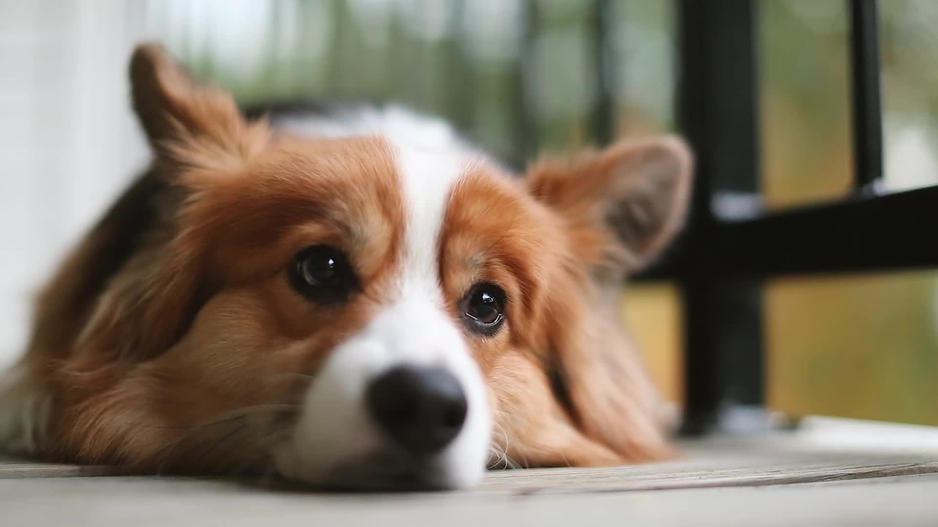
Mitä tarkoittaa, että media on vallan vahtikoira?

Slide 5








Moniäänisen median haasteet
Valtamedia – vastamediat
Perinteiset mediat – sosiaaliset mediat
Missä julkaistut tekstit ovat luotettavia, missä vähemmän luotettavia?

Slide 6
Moniäänisen median äärellä tarvitsemme kriittistä lukutaitoa
Mediakritiikki ja kriittisyys ei tarkoita sitä, että
  lukija on eri mieltä tekstin kanssa
  lukija moittii tai arvostelee tekstiä negatiivisesti
  lukija vastustaa kirjoittajaa
Mediakritiikki ja kriittisyys on sitä, että
  lukija tarkastelee tekstiä huolellisesti
  lukija tunnistaa näkökulma- ja tyylierot erilaisten tekstien ja julkaisijoiden välillä
  lukija havaitsee mahdollisesti vaikuttamispyrkimykset
  lukija ymmärtää, ettei teksti kerro aiheesta kaikkea (Mikä ehkä jää sanomatta ja miksi?)

Slide 7
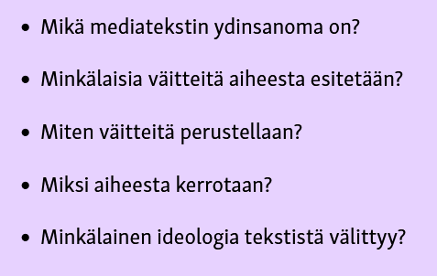
Osa mediakriittisyyttä on ymmärtää näkökulman ja sanavalinnan merkitys
Mitä sanotaan ja miten se sanotaan?
Mitkä kirjoittajan sanavalinnat nousevat tekstistä esiin?
Kieliopilliset valinnat
  Passiivilause vai aktiivilause?
  Kuka on aktiivilauseessa tekijänä?
  Käytetäänkö tekstissä adjektiiveja?
Viestivätkö sana- ja kielelliset valinnat ideologiasta tekstin takana?
  Ideologia = näkökulma, maailmankatsomus, poliittinen tai hengellinen aate

Slide 8
Tehtävä: Vertaile mediatekstejä
Vertaile kahta mediatekstiä, jotka käsittelevät vuoden 2020 liikennemerkkiuudistusta.
TEKSTI 1
TEKSTI 2
Pohdi seuraavia kysymyksiä.
Mitä tekstit aiheesta kertovat? Miksi ne kertovat aiheesta eli mikä on tekstin tavoite?
Mikä on tekstin näkökulma? Millainen ideologia tekstistä välittyy?
Missä teksti on julkaistu? Mikä toimija löytyy tekstin takaa?
Perustele havaintosi ja anna esimerkkejä.
Lähetä vastaus opelle sähköpostiin (sallamaari.kyllonen@edu.joensuu.fi)

